Slide 1

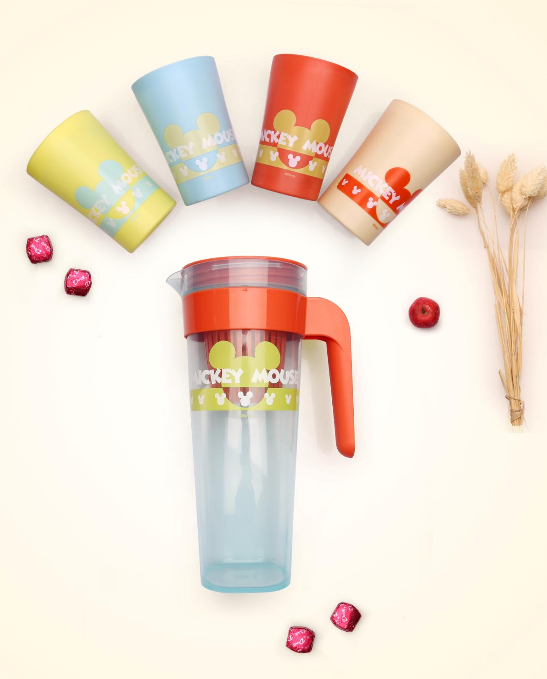
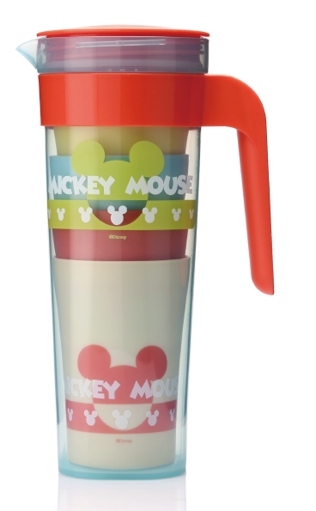
米奇缤纷乐园一壶四杯组
产品型号： DSM-AE003
市场参考价： 98.00
批发价： 24.00
产品规格：壶尺寸：14×10×25cm 1.4L
杯子：8×8×12cm 400mL×4只
材质：PP
包装尺寸：15×15×23.5cm
装箱数：24pcs/箱
功能简介：
1.大容量一壶四杯，全家畅饮
2.叠入式存放，节约空间

